Slide 1
STRATIFICAZIONE DEL RISCHIO DI COMPLICANZE SETTICHE ALLA DIMISSIONE IN CHIRURGIA BARIATRICA:
SETTING DI UN NUOVO SCORE
FEDERICO mOROSO
padova

Slide 2

Background
Clinical Challenges
Chirurgia funzionale
Esame obiettivo spesso poco significativo
Elevato turnover di pazienti
Dimissione precoce
Esordio clinico di eventuali complicanze anche dopo la dimissione

Slide 3

Background
Cosa può andare storto?
Complicanze infettive
Raccolte addominali
Fistole
Complicanze non infettive
Emorragie
Ileo paralitico

Slide 4

Obiettivi
Individuazione di marker postoperatori predittivi di complicanze infettive/fistola
Costruzione di uno score basato su parametri di routine
Supportare la dimissione precoce proposta dal protocollo ERABS

Slide 5

Database
Metodi
Regressione logistica univariata
Identificazione dei parametri significativi
Studio retrospettivo, (1001 pz dal 2019 al 2022)
Parametri esaminati: Età, sesso, BMI, pregressi chirurgici, pregressa chirurgia bariatrica, comorbidità, tipo di intervento, tempo operatorio, uso di rinforzi per la suturatrice, intervento associato, frequenza cardiaca, temperatura, GB, Hb e PCR in 1 e 3 GPO, eventuale insorgenza di complicanza, tipo di complicanza, GPO insorgenza complicanza, durata del ricovero
Gruppi di pz: Pz non complicati, pz con complicanze generiche, Pz con complicanze settiche, Pz con fistola
Regressione logistica multivariata
Conferma della significatività statistica
Costruzione della curva ROC
Identificazione dei cutoff
Costruzione dello score
Curva ROC dello score
Identificazione del cutoff dello score
Validazione interna

Slide 6
Risultati
Complicanze non settiche: 3,9%
Complicanze settiche: 2,2%
Fistole: 0,5%

Slide 7

Risultati
 | n | Media (g) | DS (g) | Min (g) | Max (g) | Insorte durante il ricovero | Insorte dopo la dimissione
Complicanze non settiche | 39 | 3,36 | 5,95 | 1,00 | 30,00 | 89,74% | 10,26%
Complicanze settiche non fistole | 17 | 8,18 | 7,26 | 1,00 | 28,00 | 41,18% | 58,82%
Fistole | 5 | 8,20 | 5,54 | 2,00 | 14,00 | 40,00% | 60,00%
Clavien dindo | n | 1 | 2 | 3 a | 3 b | 4 a
Complicanze non settiche | 39 | 11 (28,21%) | 15 (38.46%) | 4 (10.26%) | 8 (20.51%) | 1 (3.28%)
Complicanze settiche non fistole | 17 | 1 (5.88%) | 12 (70.59%) | 2 (11.76%) | 2 (11.76%) | 0
Fistole | 5 | 0 | 0 | 0 | 4 (80.00%) | 1(20.00%)

Slide 8
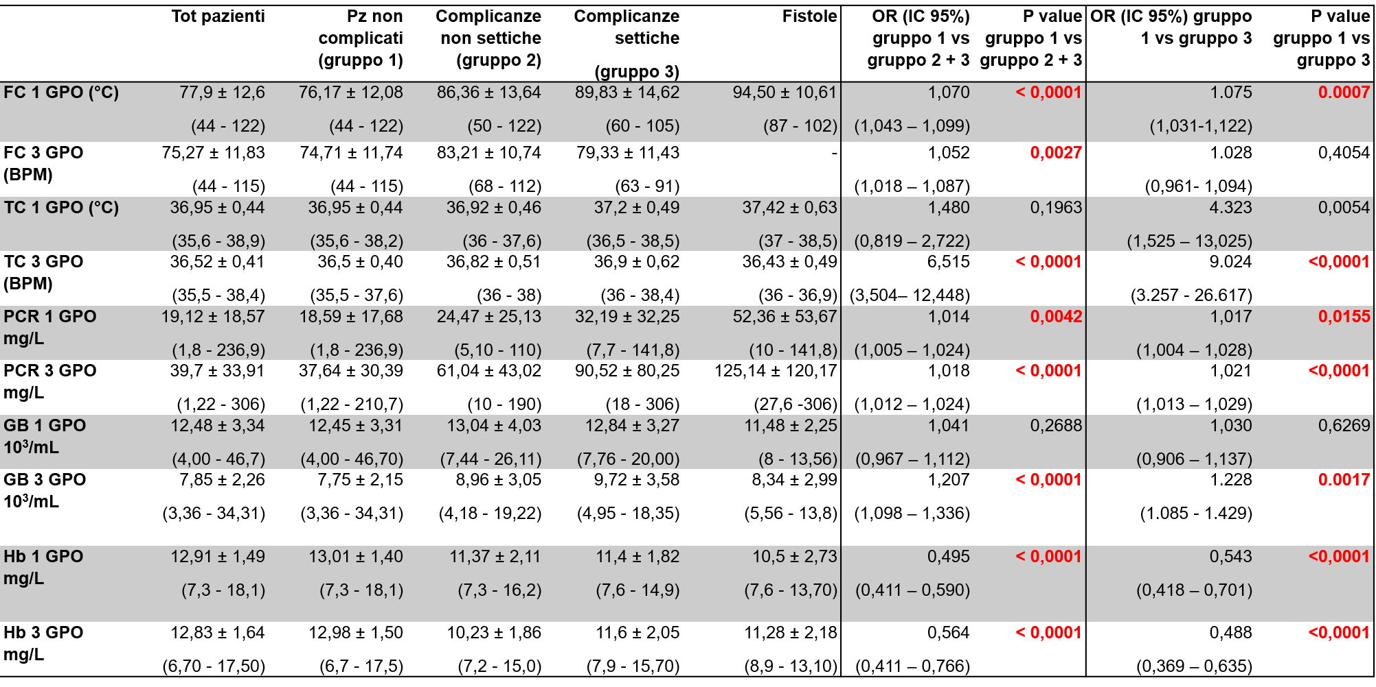
Risultati
Risultati

Slide 9
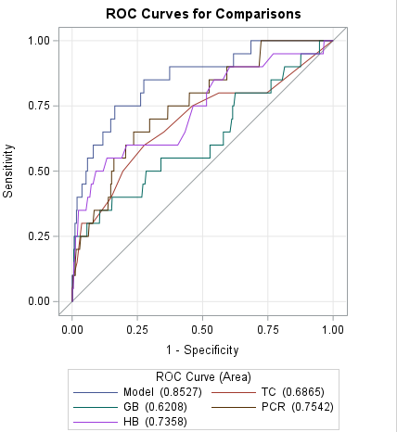
Risultati
Parametri significativi selezionati: temperatura corporea GB, PCR, Hb in 3 GPO
AUC ROC combinata 0,85
 |  |  | Univariata |  | Multivariata
 | Pz non complicati (gruppo 1) | Complicanze settiche (gruppo 3) | OR (IC 95%) | P value | OR (IC 95%) | P value
TC 3 GPO (BPM) | 36,5 ± 0,40 (35,5 - 37,6) | 36,9 ± 0,62 (36 - 38,4) | 9.024 (3.257 - 26.617) | <.0001 | 2,844 (0,985 – 8,875) | 0,0533
PCR 3 GPO (mg/L) | 37,64 ± 30,39 (1,22 - 210,7) | 90,52 ± 80,25 (18 - 306) | 1.021 (1.013 - 1.029) | <.0001 | 1,151 (1,005 – 1,342) | 0,0429
GB 3 GPO (10³/mL) | 7,75 ± 2,15 (3,36 - 34,31) | 9,72 ± 3,58 (4,95 - 18,35) | 1.228 (1.085 - 1.429) | 0.0017 | 1,015 (1,005 – 1,024) | 0,0032
Hb 3 GPO (mg/L) | 12,98 ± 1,50 (6,7 - 17,5) | 11,6 ± 2,05 (7,9 - 15,70) | 0.488 (0.369 - 0.635) | <.0001 | 0,564 (0,411 – 0,766) | 0,0002

Slide 10

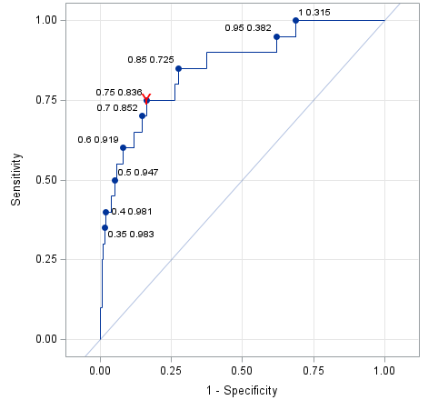
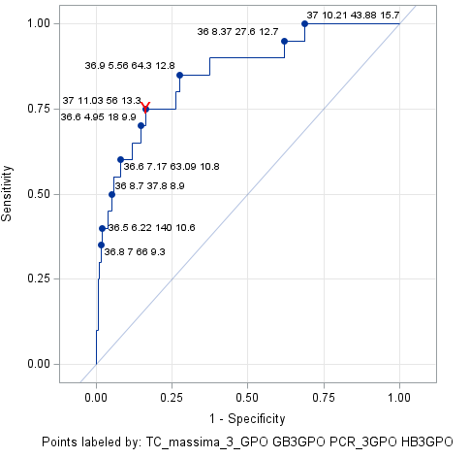
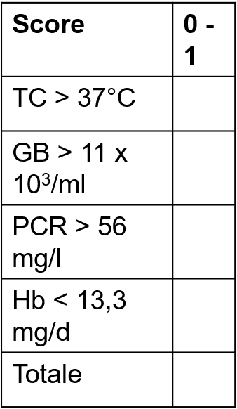
Risultati

Slide 11
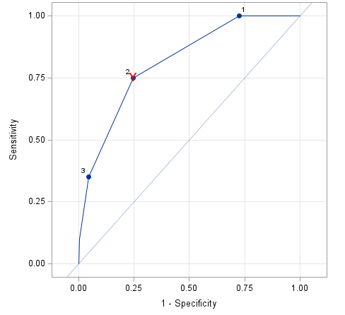
Risultati
Score | 0 (<1) | ≥1 | ≥2 | ≥3 | >4
Sensitivity | 0,00% | 100,00% | 75,00% | 35,00% | 10,00%
Specificity | 72,53% | 27,47% | 75,19% | 95,44% | 99,56%
PPV | 0,00% | 2,98% | 6,30% | 14,58% | 33,33%
NPV | 97,02% | 100,00% | 99,27% | 98,51% | 98,03%
Youden | -0,2747 | 0,2747 | 0,5019 | 0,3044 | 0,0956
 | TC >37 | PCR>56 | GB>11 | Hb<13.3
Sensitivity | 40,00% | 60,00% | 30,00% | 90,00%
Specificity | 84,98% | 79,42% | 93,66% | 39,60%
PPV | 5,59% | 6,09% | 9,52% | 3,21%
NPV | 98,45% | 98,89% | 98,36% | 99,44%
Youden | 0,249833 | 0,394216 | 0,236596 | 0,295996
ROC Model | Mann-Whitney
 | Area | Standard Error | 95% Wald Confidence Limits
Model | 0.8131 | 0.0423 | 0.7303 | 0.8960

Slide 12

Discussione
 | WBC 3 GPO > 11 |  |  | PCR 3 GPO > 56
 | tot | 0 | 1 | tot | 0 | 1
Settiche durante il ricovero | 7 | 4 | 3 | 7 | 1 | 6
Settiche post dimissione | 13 | 10 | 3 | 13 | 7 | 6
Fistole durante il ricovero | 1 | 1 | 0 | 1 | 0 | 1
Fistole post dimissione | 3 | 3 | 0 | 3 | 2 | 1
 | TC 3GPO > 37 |  |  | Hb 3 GPO < 13,3
 | tot | 0 | 1 | tot | 0 | 1
Settiche durante il ricovero | 7 | 3 | 4 | 7 | 1 | 6
Settiche post dimissione | 13 | 9 | 4 | 13 | 1 | 12
Fistole durante il ricovero | 1 | 1 | 0 | 1 | 0 | 1
Fistole post dimissione | 3 | 3 | 0 | 3 | 0 | 3
Score | tot | 0 | 1 | 2 | 3 | 4
Settiche durante il ricovero | 7 | 0 | 0 | 3 | 3 | 1
Settiche post dimissione | 13 | 0 | 5 | 5 | 2 | 1
Fistole durante il ricovero | 1 | 0 | 0 | 1 | 0 | 0
Fistole post dimissione | 3 | 0 | 2 | 1 | 0 | 0

Slide 13
Discussione
Score semplice, applicabile in 3 GPO, economico
Performance superiore ai singoli marker
Necessaria validazione esterna (multicentrica)
Complicanze settiche, tutti gli interventi (Incidenza: 2,18%)
Score | Numero di pazienti | Complicanze settiche | Probabilità post test | IC 95% | Score ≥2
0 | 247 | 0 | 0,00% | 0,00% – 1,48% | Youden | 0,5019
1 | 434 | 5 | 1,15% | 0,38% – 2,67% | Sens. | 75,00%
2 | 190 | 8 | 4,21% | 1,84% – 8,13% | Spec. | 75,19%
3 | 42 | 5 | 11,90% | 3,98% – 25,63% | PPV | 6,30 % (3.57–10.17)
4 | 6 | 2 | 33,33% | 4,33% – 77,72% | NPV | 99,27%

Slide 14

Limiti
Autoreferenziale
Analisi retrospettiva
Bassa incidenza di complicanze
Prospettive future
Validazione esterna
Ottimizzazione dei cutoff
Validazione multicentrica
Identificazione di score analogo per diversi tipi di complicanze

Slide 15

Conclusioni
Score utile per stratificare il rischio post dimissione
Potenziale impatto sul follow-up e sull’identificazione precoce di complicanze

Slide 16
Grazie

